Slide 2
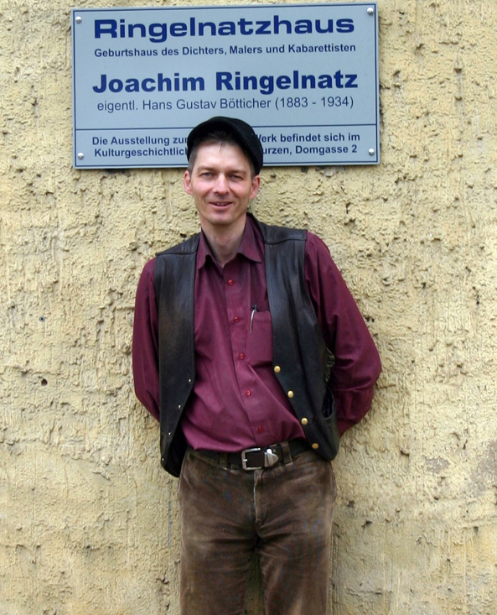

Slide 3
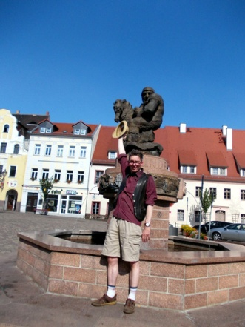

Slide 4
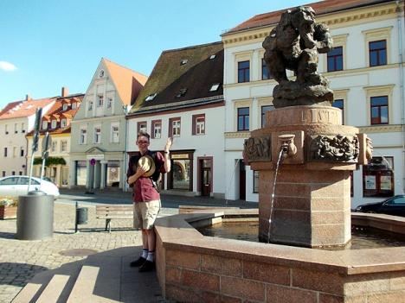

Slide 5
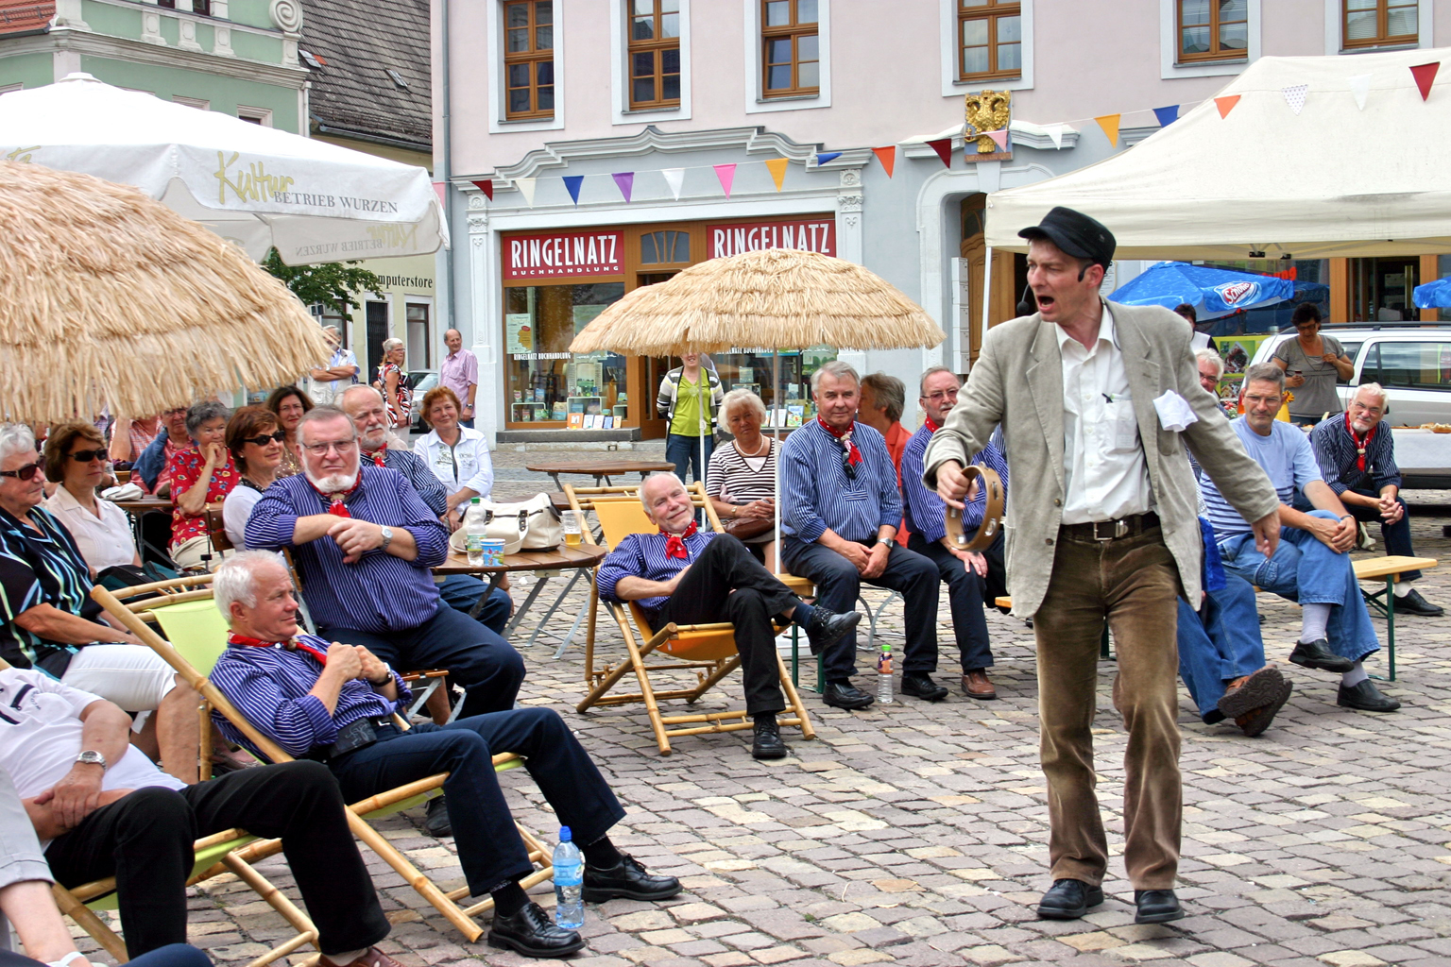

Slide 6
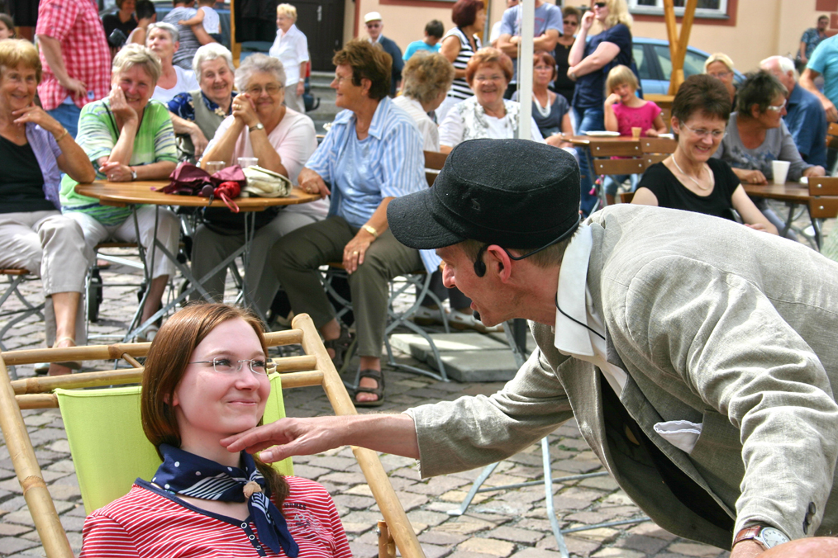

Slide 7
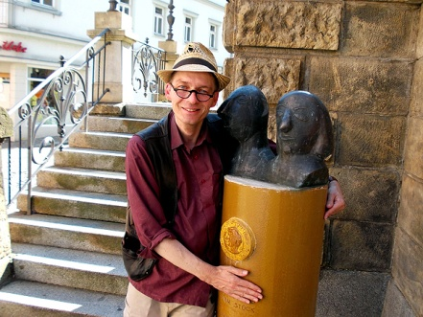

Slide 8
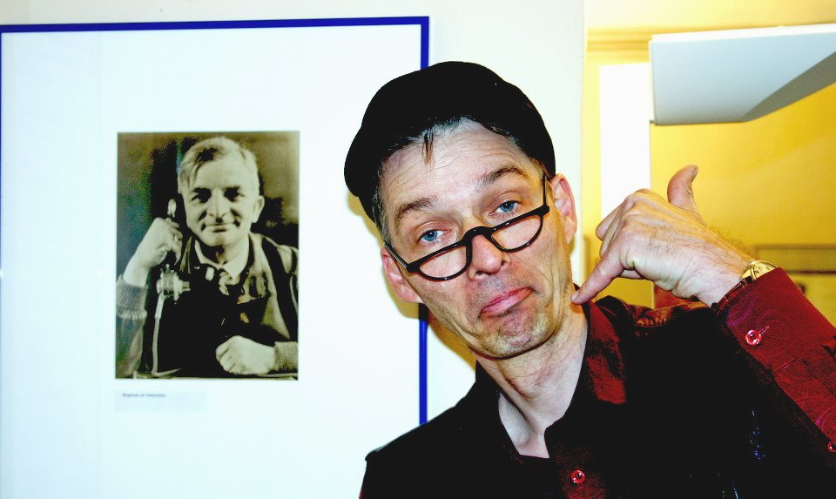

Slide 9
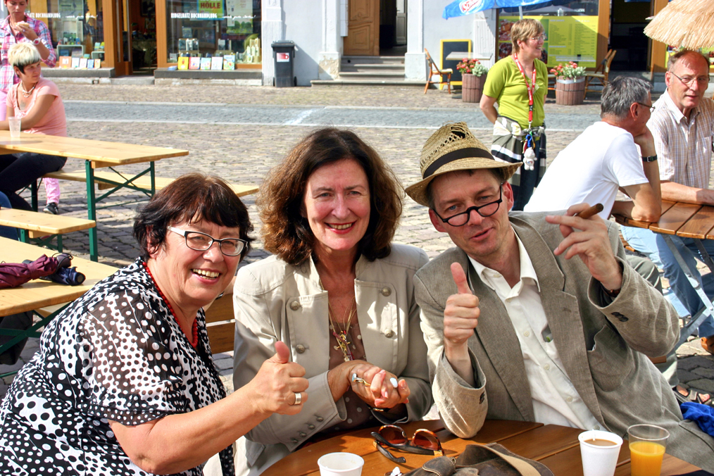

Slide 10
Mit einem Seesack über der Schulter kam er durchs Publikum auf dem Wurzener Markt gezogen – Gast zur Ringelnatzfete zum 129. Geburtstag im Jahre 2012. “Die Zeit vergeht, das Gras verwelkt, die Milch entsteht, die Kuhmagd melkt…”
Walljasper bannt Publikum sofort. Er singt, spielt, legt sich hin, steht auf, schluchzt, schreit. Schier unerschöpflich scheint sein aus Seesack und Jackentaschen gezauberter Vorrat an Utensilien zu sein, mit denen er seine Interpretation von Lebensfreude und Weltschmerz, Kinderweisem und Alltagsklugem in den Gedichten begleitet. Er spannt den Bogen vom Seepferdchen bis zur Ansprache an eine Unbekannte vor dem Wilberforce-Monument, mixt weithin Bekanntes mit dem eher leisen und tiefen Gedichten des späten Ringelnatz, in dessen Haut er auch äußerlich zu schlüpfen scheint.
Am Ende ist er mit einem bis zum Schluss gebannten Publikum einmal quer durch die lyrisch-philosophische Welt von Ringelnatz gereist. Und geht wieder, als reisender Artist. “Die Zeit vergeht, das Gras verwelkt …”
Dr. Viola Heß

